Slide 1
MAC - Projet
Nicodème Stalder, Lionel Widmer 20.02.2030
v 1.0

Slide 2
Table des matières
Présentation générale
Fonctionnalités
Modèle de données
Requêtes complexes
Problèmes rencontrés et améliorations
Démo
Questions
<number>

Slide 3
Présentation générale
Bot Telegram
Actions “sociales”
Liste de documents
Mise en production et utilisation simples
<number>

Slide 4
Fonctionnalités
Ajouter un document
Liker / Disliker / annuler un like ou dislike sur un document
Commenter un document
Tagger un document
Récupérer les tags connus de l’application ainsi que le nombre de fois que chacun est utilisé
Pour un tag donné, récupérer la liste des users qui l’ont utilisé
Récupérer la liste des documents
Pour un document précis, récupérer: commentaires, nombre de likes/dislikes et utilisateurs associés
Récupérer la liste des utilisateurs enregistrés (utile pour le point suivant)
Pour un utilisateurs donné: Tags associés à des documents likés / dislikés par l’utilisateur
Afficher l’utilisateur qui est le plus “inverse de nous” qui nous a contredit le plus de fois
Afficher l’utilisateur qui est le plus “inverse de nous” pour lequel le ratio “accord-désaccord” est le plus important
Retourne les utilisateurs qui ont voté différemment que nous à propos de documents, alors qu’ils ont voté comme nous pour au moins un document
<number>

Slide 5
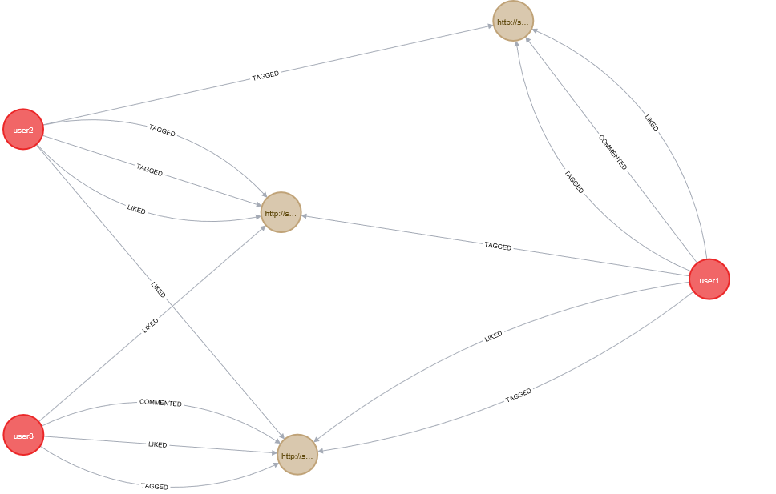
Modèle de données – DB Graph
Base de données graph
<number>
Notes:
Incident : Cultural festival
Engineer : symposium
<number>

Slide 6
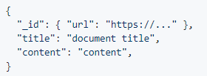
Modèle de données – DB Documents
Pas eu le temps de l’implementer
Container Docker déjà prêt
<number>

Slide 7
Explication des requêtes avancées
Afficher l’utilisateur qui est le plus “inverse de nous” qui nous a contredit le plus de fois
MATCH (user:User{username:$username})-[lu:LIKED]->(d:Document)
MATCH (other_user:User)-[lou:LIKED]->(d)
WHERE lu.coef<>lou.coef
RETURN other_user, count(other_user) AS diff
ORDER BY diff
<number>

Slide 8
Explication des requêtes avancées
Afficher l’utilisateur qui est le plus “inverse de nous” pour lequel le ratio “accord-désaccord” est le plus important MATCH (user:User{username:$username})-[lu:LIKED]->(d:Document)
MATCH (other_user:User)-[lou:LIKED]->(d)
WHERE user <> other_user AND lou.coef <> lu.coef
MATCH (user)-[lu2:LIKED]->(d2:Document)
MATCH (other_user)-[lou2:LIKED]->(d2)
WHERE user <> other_user AND lu2.coef = lou2.coef
WITH other_user, COUNT(lou) AS unsim_likes , COUNT(lou2) AS sim_likes
WHERE unsim_likes >= 2 AND sim_likes > 0 RETURN other_user, unsim_likes / sim_likes as dislikeness
ORDER BY dislikeness
<number>

Slide 9
Explication des requêtes avancées
Retourne les utilisateurs qui ont voté différemment que nous à propos de documents, alors qu’ils ont voté comme nous pour au moins un document:
MATCH (user:User{username: $username})-[lu1:LIKED]->(d:Document)
MATCH (other_user:User)-[lou1:LIKED]->(d)
WHERE user <> other_user AND lu1.coef = lou1.coef
MATCH (other_user)-[lou2:LIKED]->(d2:Document)
MATCH (user)-[lu2:LIKED]->(d2)
WHERE d <> d2 AND lou2.coef <> lu2.coef
RETURN other_user, COUNT(d2) AS c
ORDER BY c
<number>

Slide 10
Problèmes rencontrés et améliorations
Erreurs d’enregistrement du bot pas claires
En cas d’utilisation du mauvais username ou token
Variabilisation du contenu sensible pour Dockerization
Username et token secret du bot
Documentation de la librairie pas forcément explicite
Pas énormément d’exemples
Ajout d’une DB MongoDB
Stockage “caching” des document
Traitement de documents également par leur contenu
Upload/download de documents “binaires”
<number>

Slide 11
Démonstration
Compilation
Mode “développement”
Mode “production”
Utilisation du bot
<number>

Slide 12


